Slide 1

Soutenance du PFE : Gestion d’absence d’ESTG
Réaliser par :
-Othmane Aboujaafar
-Hafsa Fasla
-Sanae Latif
Encadrer par:
Mr Zebarra

Slide 2
PLAN
1-Introduction
2-Cahier de charge
3-Les outils utilisés
4-MCD et MLD
5-Réalisation d’application
6-Conclusion

Slide 3

INTRODUCTION

Slide 4
CAHIER DE CHARGE

Slide 5
l’objectif principal du projet est de:
Permettre de gérer les absences des étudiants en une seule application .
Développer une application simple et dynamique.
Prévenir les parents des étudiants du nombres d’heures que leur enfant a absenté .
Faciliter le note d’absence pour les professeurs.
Faciliter le calcul du pourcentage d’absence pour chaque étudiant par la direction.

Slide 6
LES OUTILS UTILISES

Slide 7






CONCEPTION
LANGAGE
SGBD

Slide 8
MCD et MLD

Slide 9
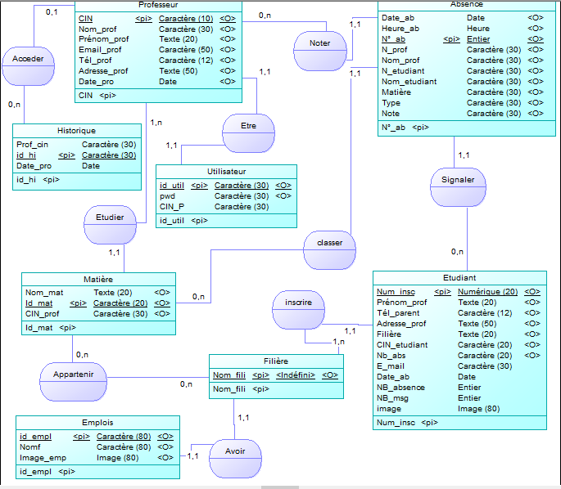
1-MCD

Slide 10
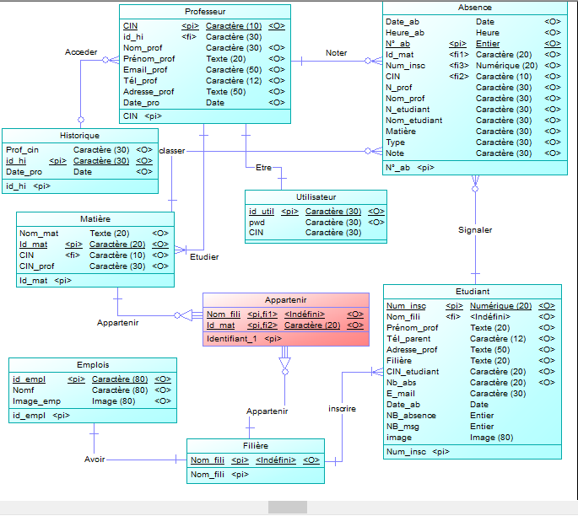
2-MLD

Slide 11
REALISATION
D APPLICATION

Slide 12

Une application contient de différentes interfaces chacune d’eu a un objectif

Slide 13
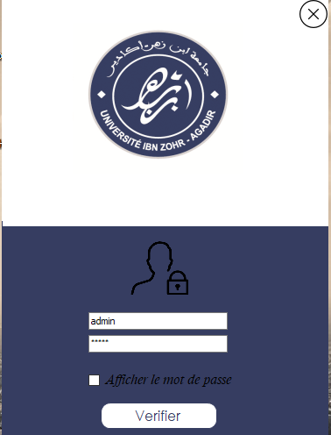
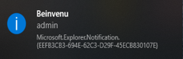

Slide 14
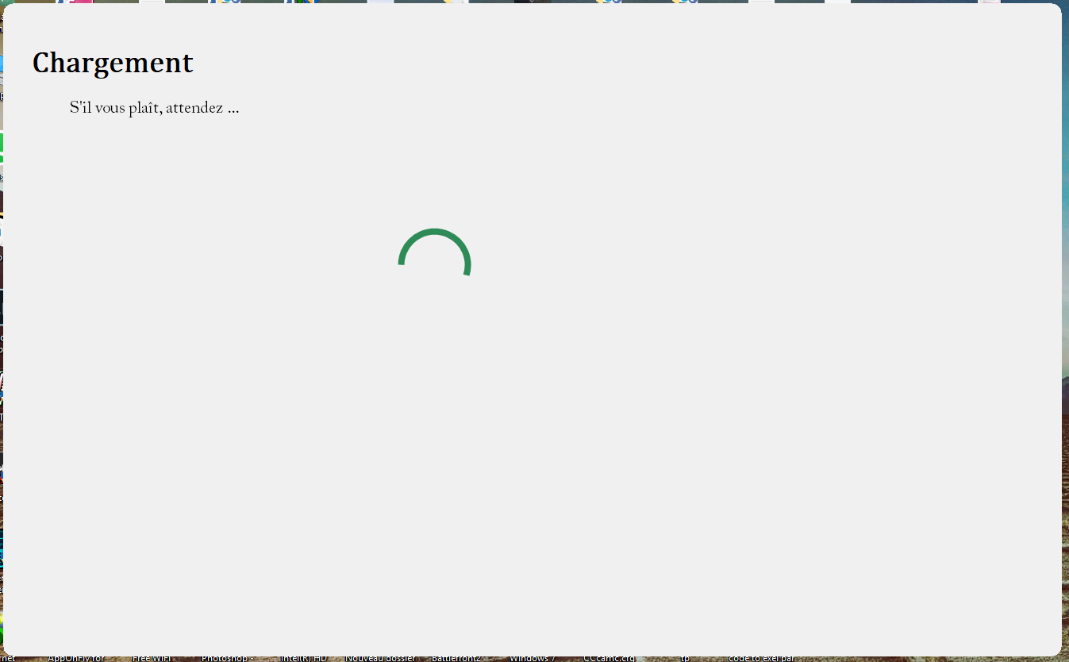

Slide 15
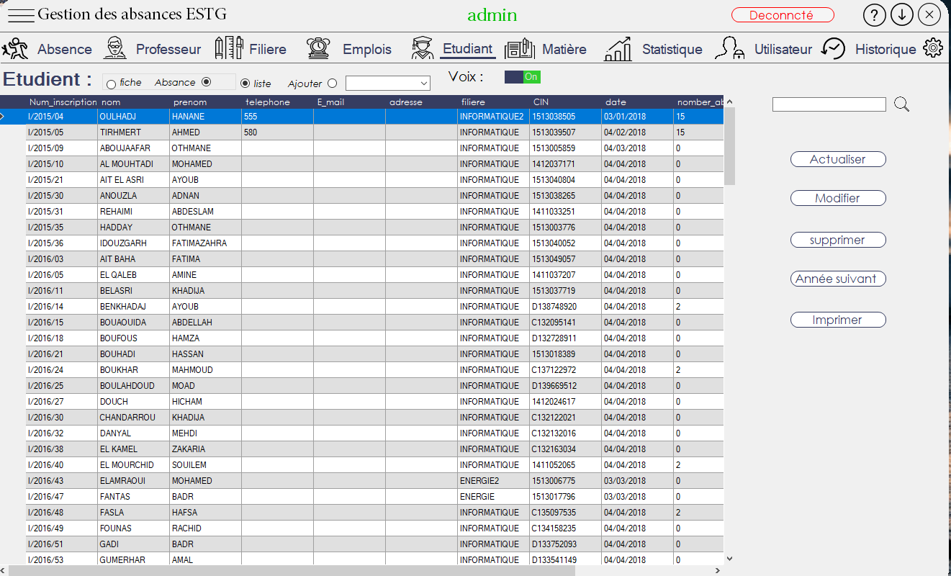

Slide 16
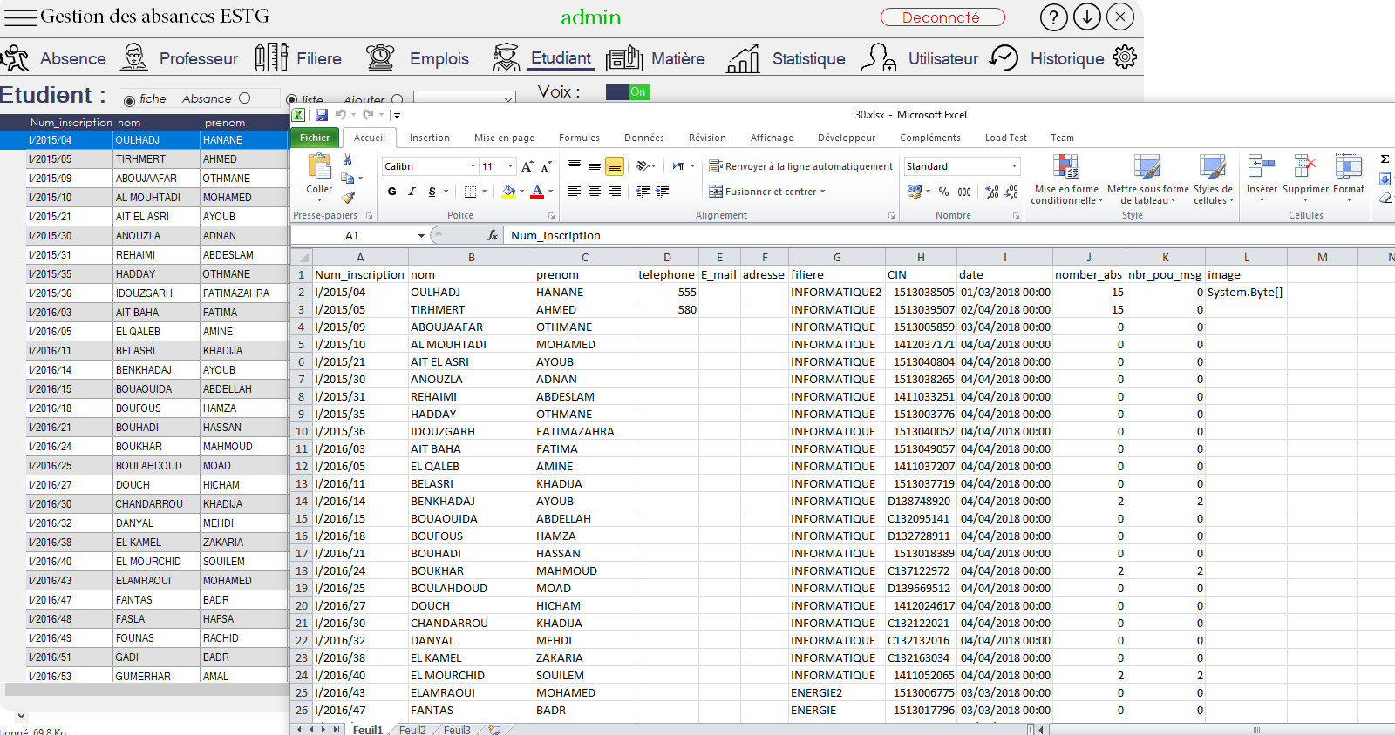

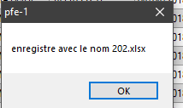

Slide 17
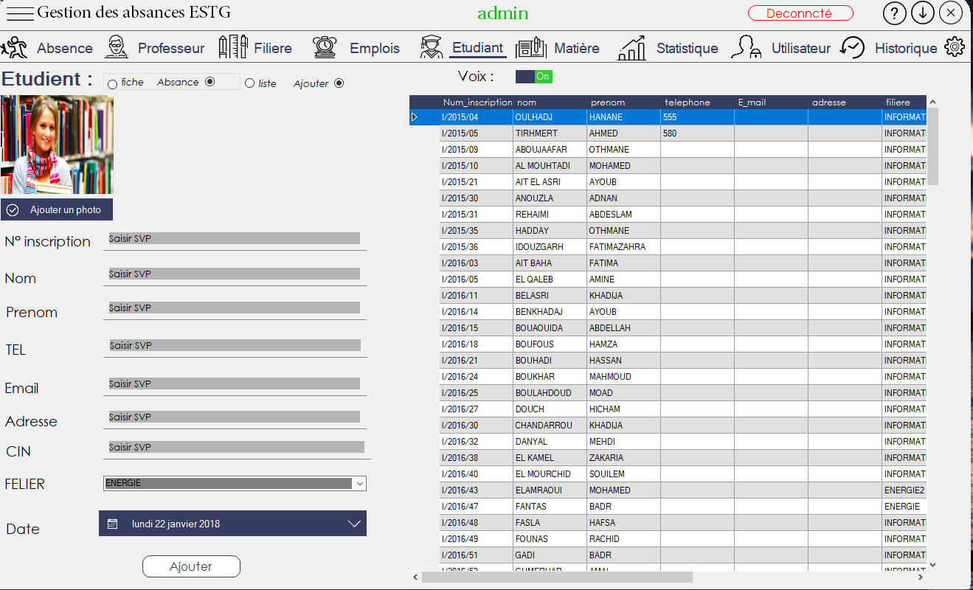
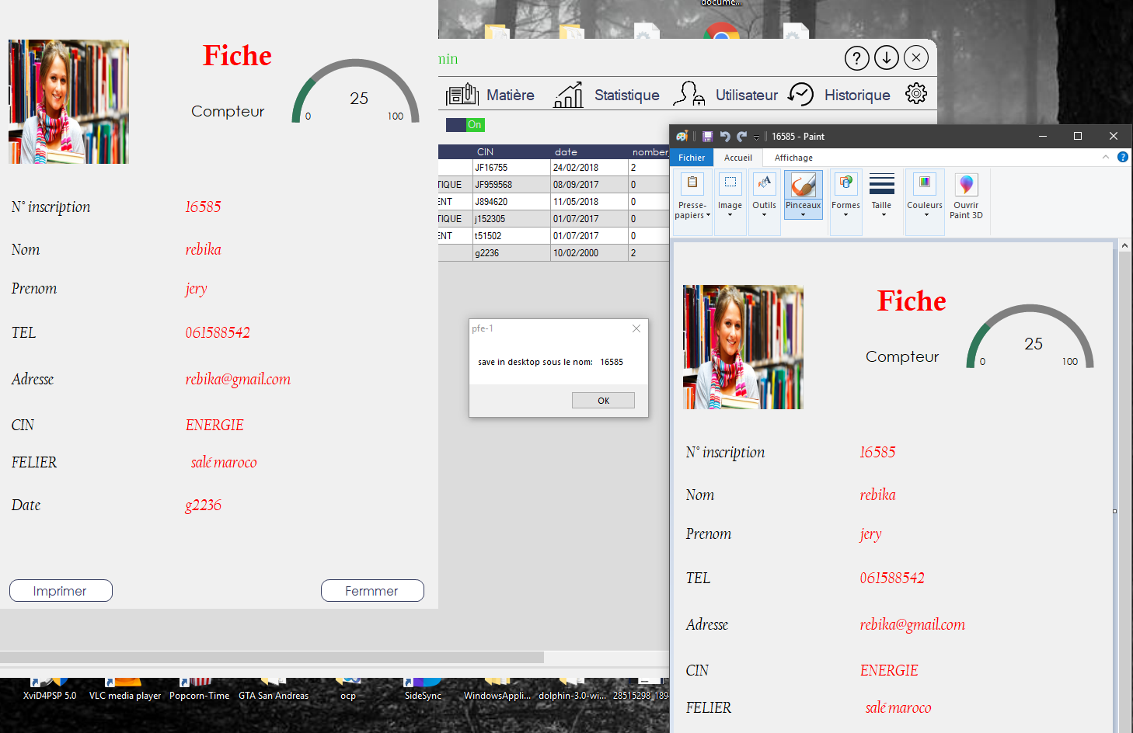

Slide 18
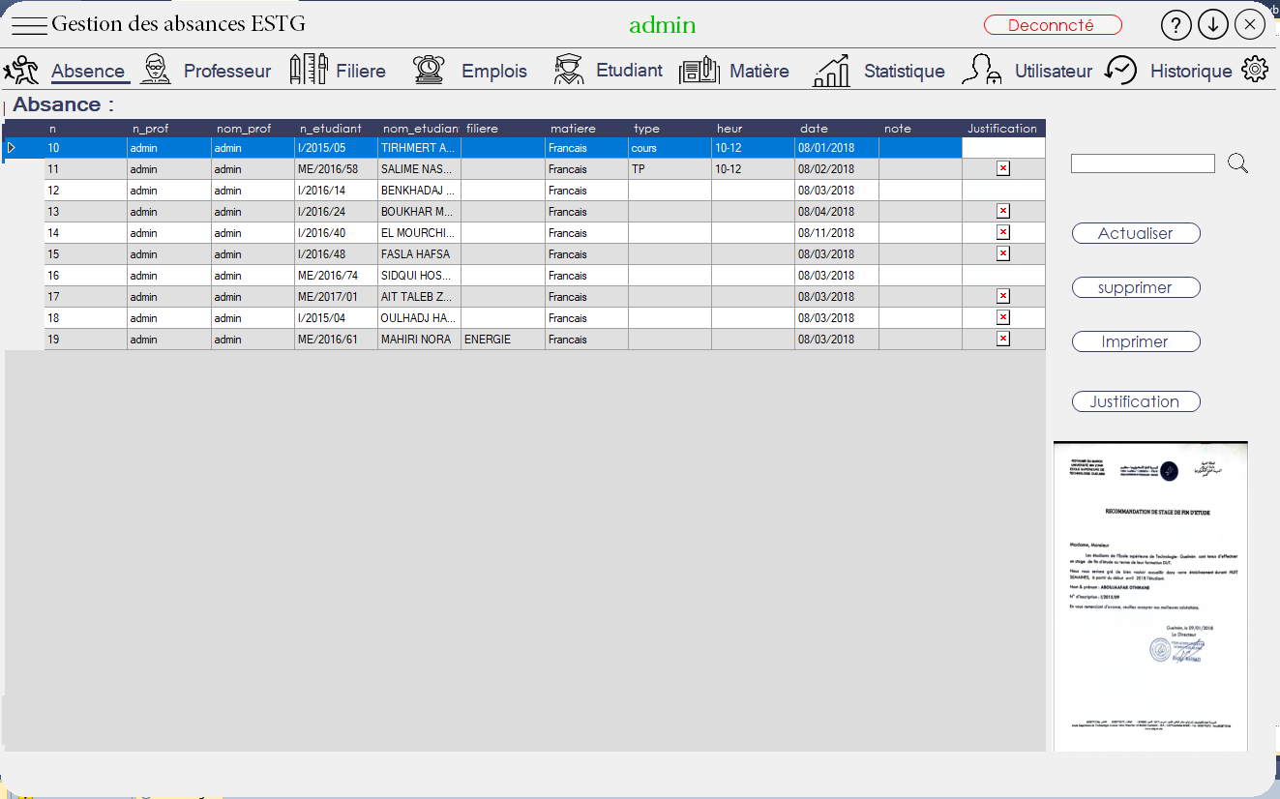

Slide 19
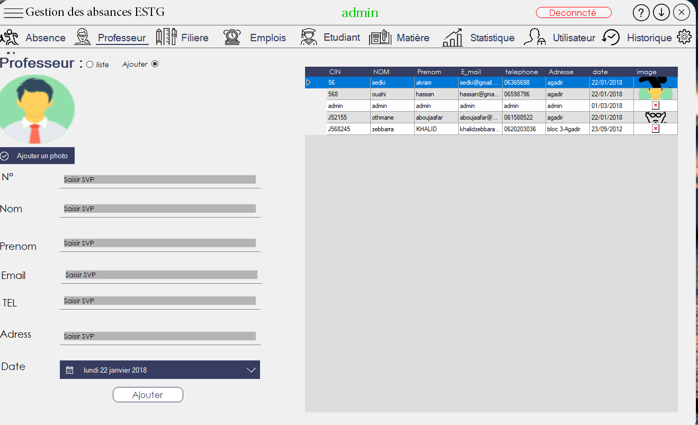
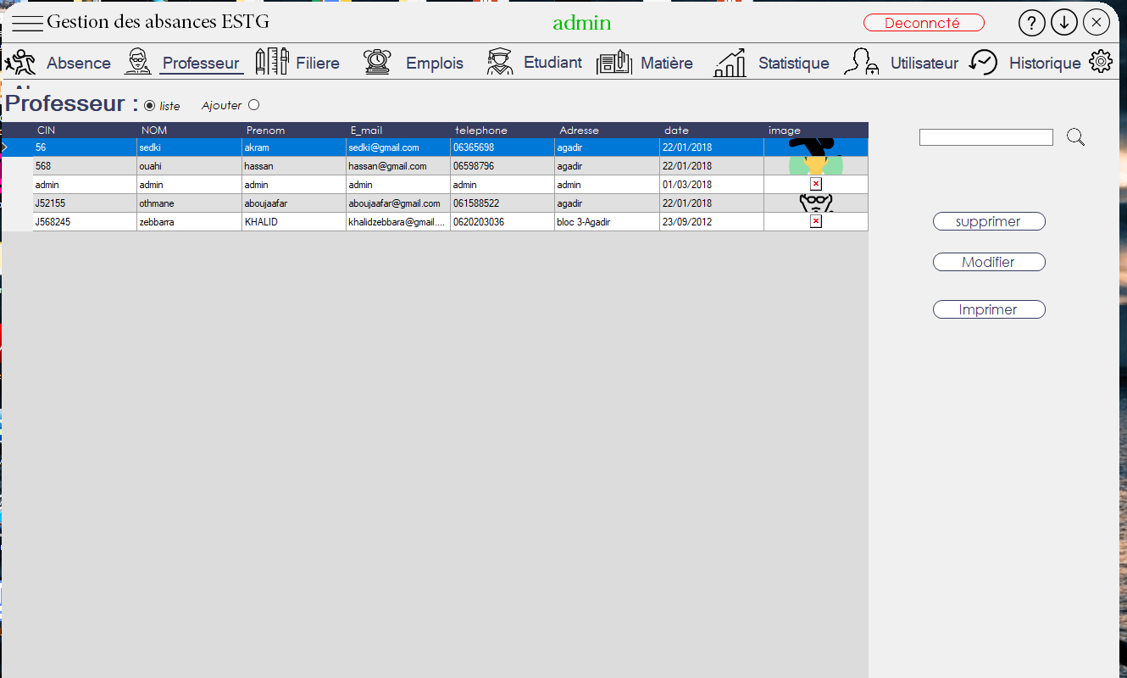
c

Slide 20
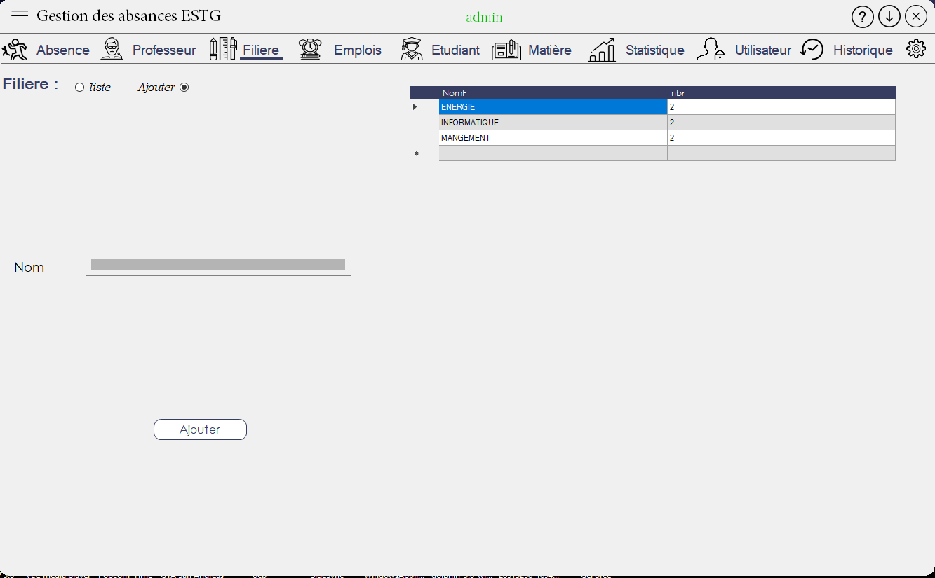
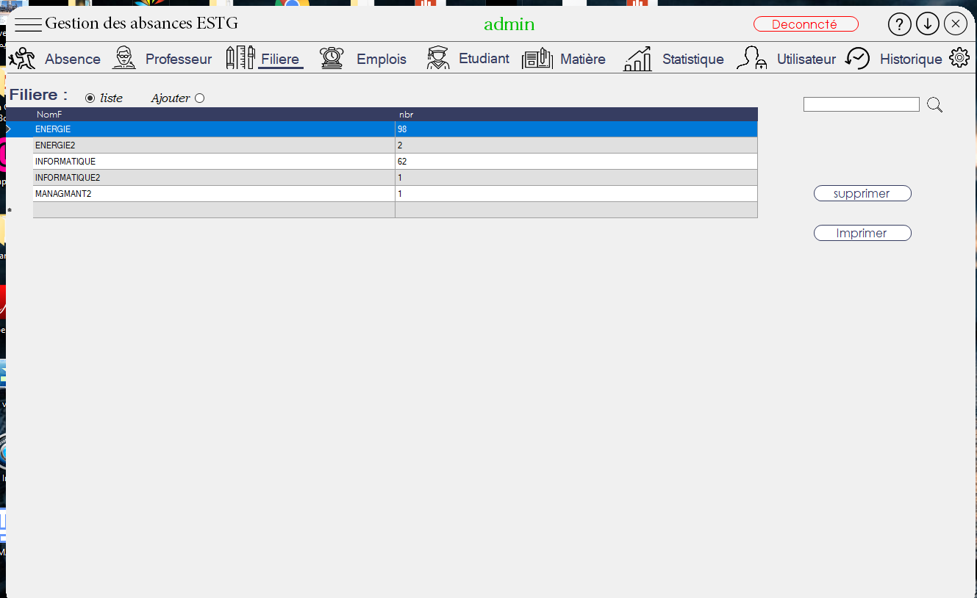

Slide 21
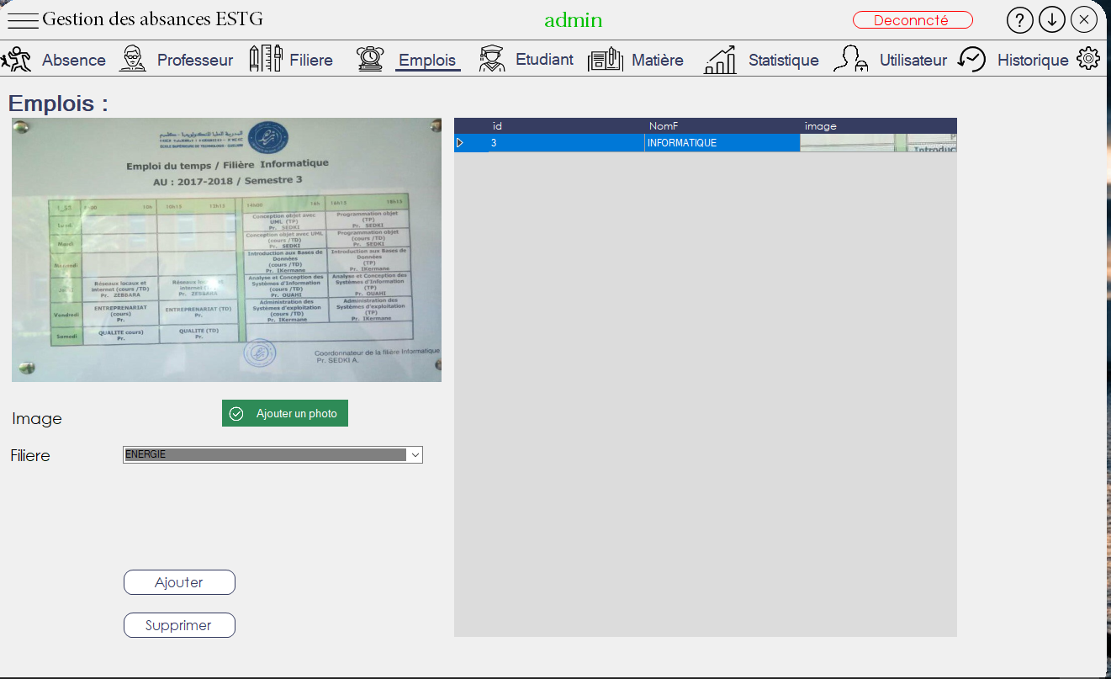

Slide 22
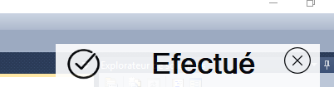
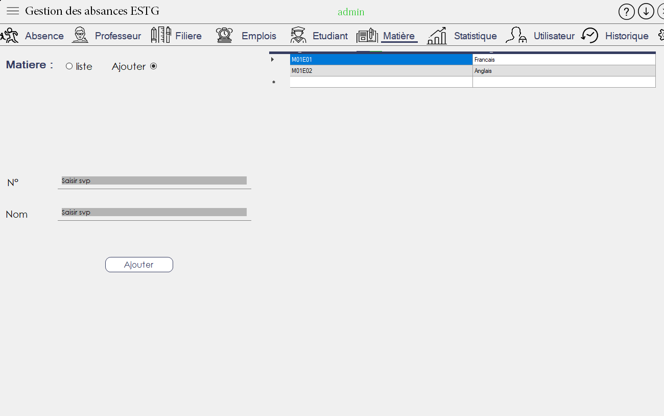
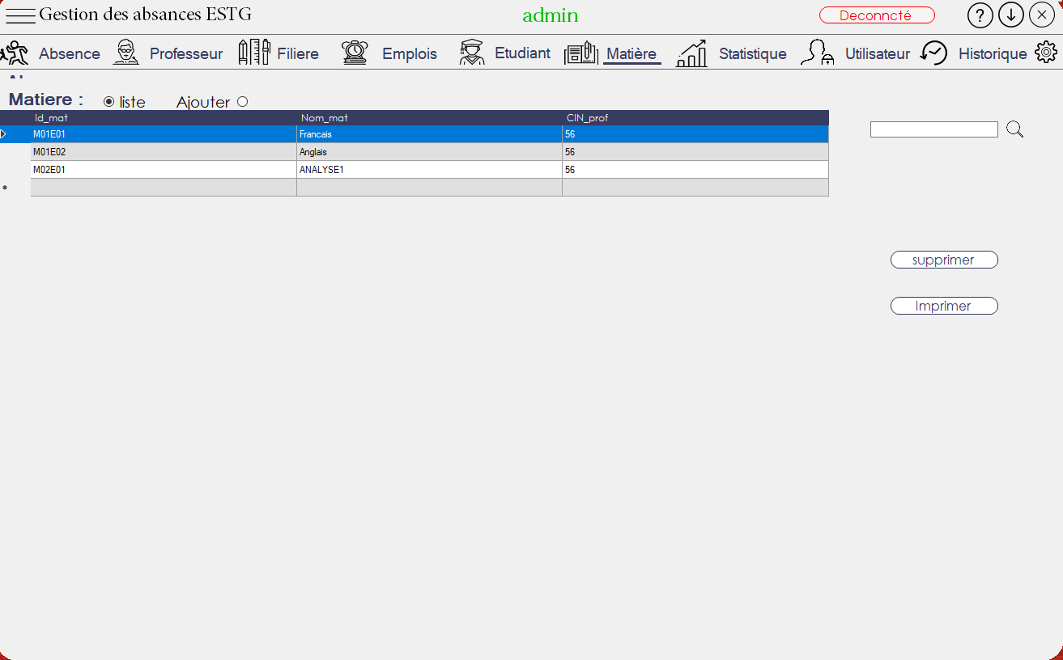

Slide 23
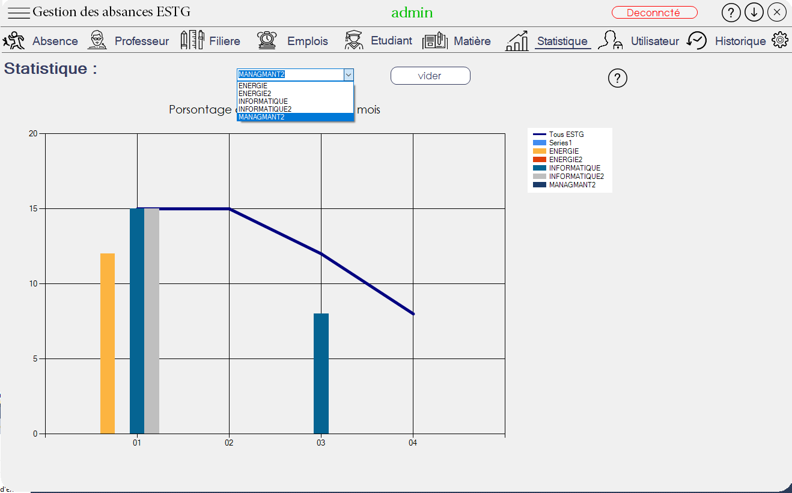

Slide 24
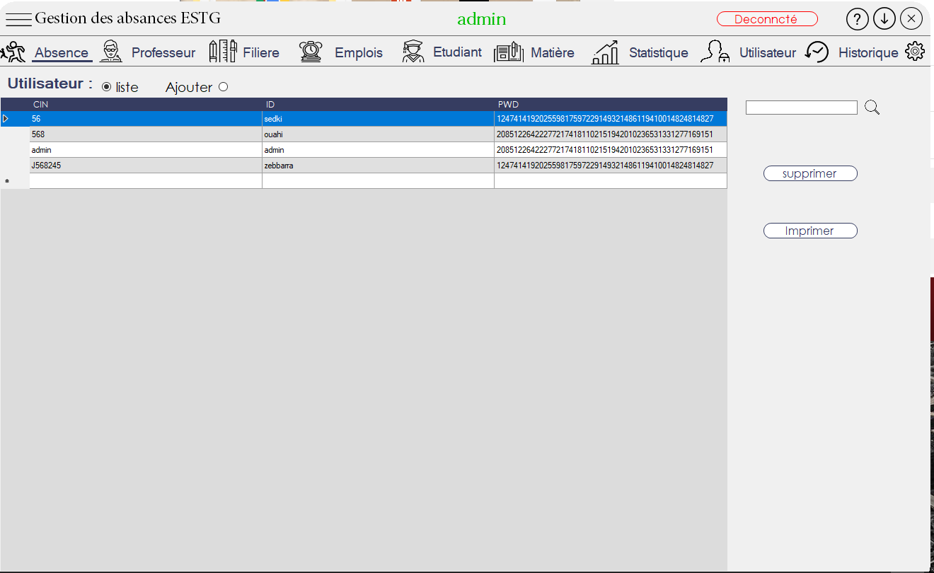
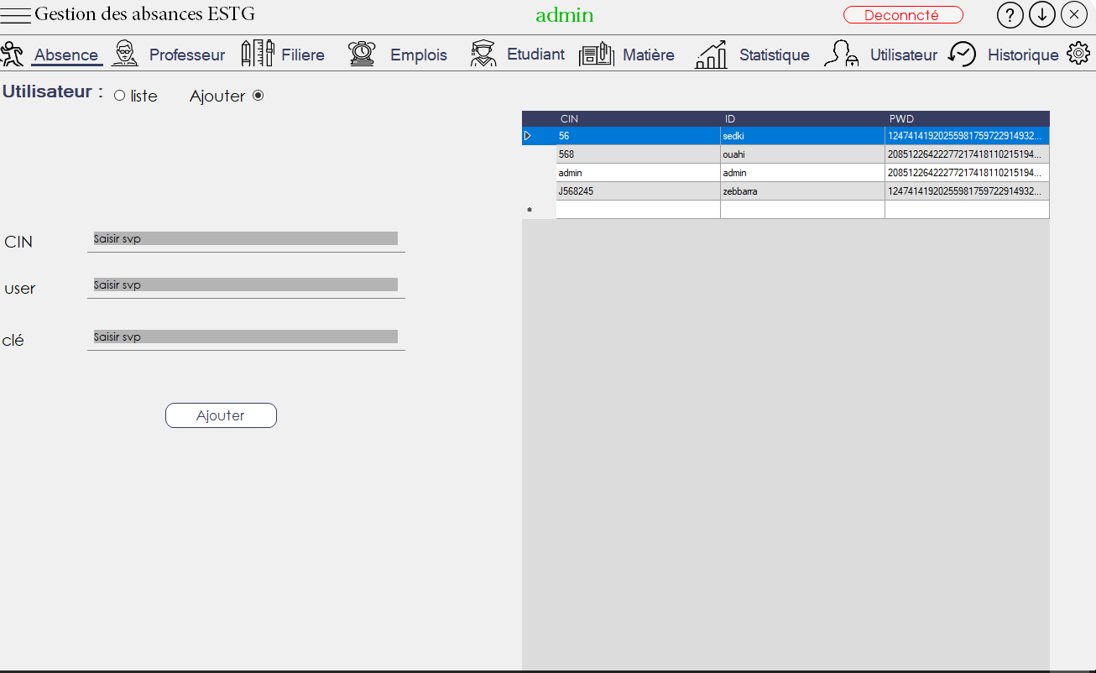

Slide 25
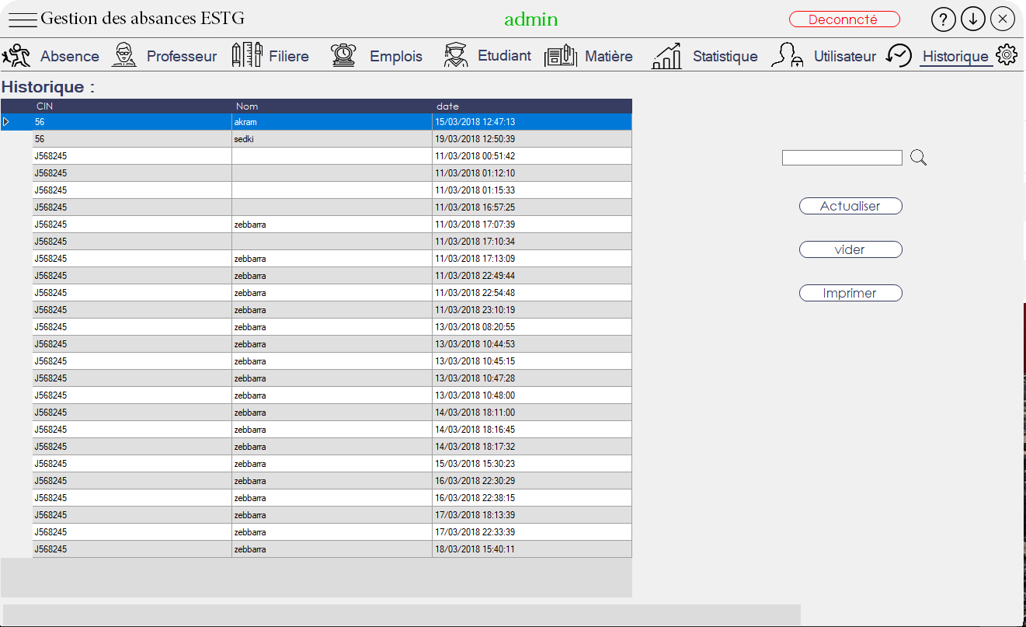

Slide 26
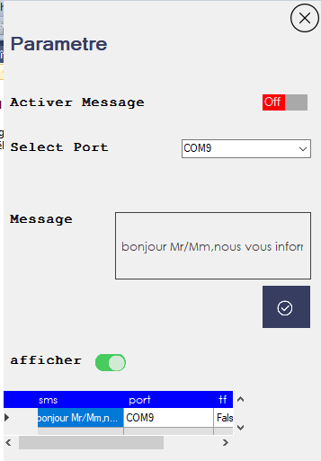


Slide 27

Partie réserver aux professeurs

Slide 28
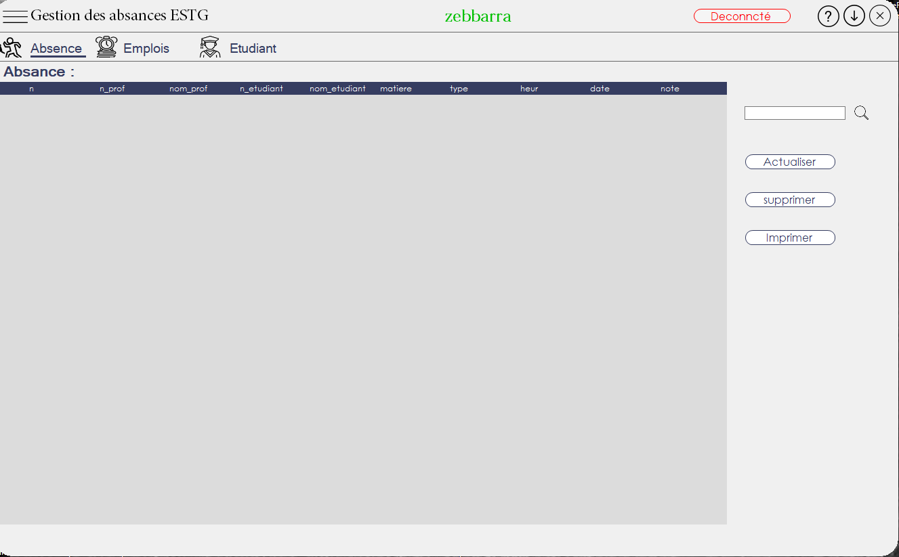

Slide 29
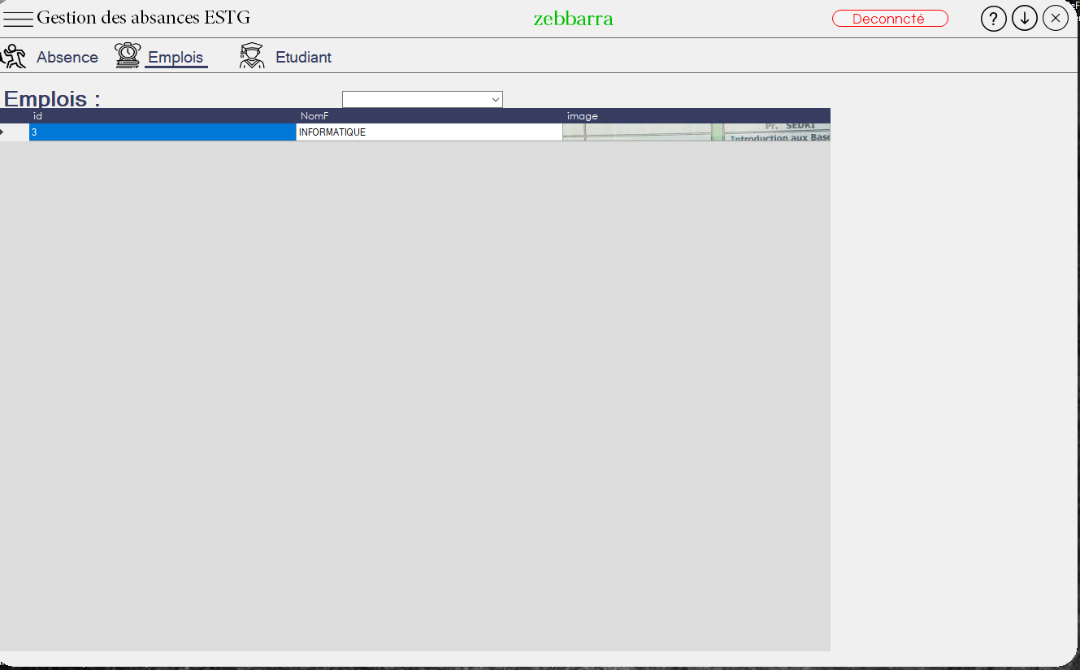

Slide 30
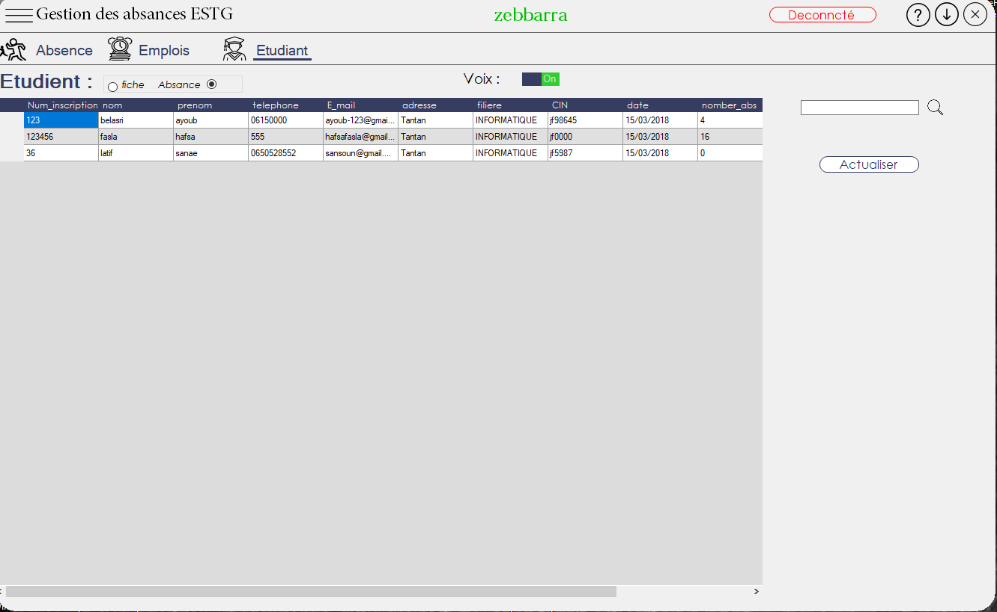

Slide 31
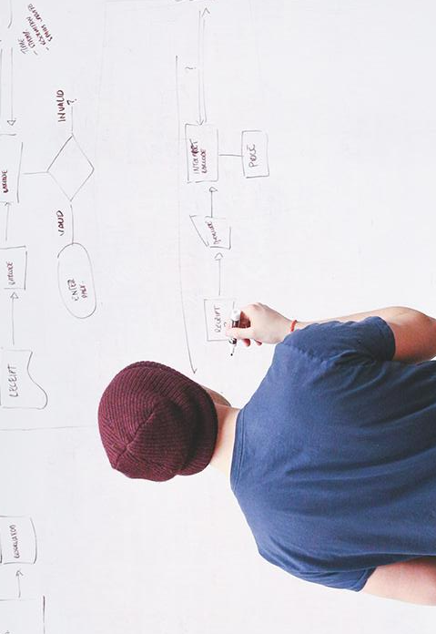
CONCLUSION!

Slide 32


